Slide 1
Forskningsprosjektet «Intensivundervisning i matematikk for yrkesfagelever»
Kort presentasjon av prosjektet

Slide 2
Bakgrunnen for prosjektet
Stort frafall i videregående opplæring
Skolene gjennomfører mange tiltak for å hjelpe elevene, men mangler forskningsbasert kunnskap om tiltakene virker
Matematikkfaget omtales ofte som et «hengefag» som fører til frafall
Prosjektet er finansiert av Kunnskapsdepartementet

Slide 3
Innholdet i prosjektet
Mål: Gi elevene bedre kompetanse i matematikk
  Kunnskap, motivasjon, mestring, holdning til faget
Varighet: 5 dager med kun matematikkundervisning
Tidspunkt: Skoledagene torsdag-fredag og mandag-onsdag rett etter påske
Deltakelse: Alle elevene som blir valgt ut skal delta. Dette kommer i stedet for vanlig undervisning disse dagene
Målgruppe: Elever med forholdsvis svake prestasjoner i matematikk på teknikk og industriell produksjon (TIP) og helse og oppvekstfag (HO)
Deltakere: Alle skolene i Vest-Agder, Rogaland, Sør-Trøndelag og Nordland

Slide 4
Elevene skal gjøre
Høst:
  Alle elever: Spørreundersøkelse – holdninger til faget, motivasjon, trivsel
  Alle elever: Prøve i matematikk
Vår:
  Noen elever: Skal ha intensivundervisningen
    Elever som presterer svakt i faget på TIP og HO
    Halvparten av skolene blir trukket ut tilfeldig til å gjennomføre intensivundervisningen
  Alle elever: Ny spørreundersøkelse
  Alle elever: Ny prøve i matematikk
  Noen få elever: Intervju

Slide 5
Samtykke og forskning
Tiltaket evalueres Senter for økonomisk forskning ved NTNU og Rambøll Management Consulting
Det er nødvendig å koble sammen informasjon om elevene fra ulike kilder
  Aktuelle data:
    Svarene på spørreundersøkelsene
    Resultatene på matematikkprøvene
    Offentlige registerdata: Kjønn, familiebakgrunn, utdanningsforløp, jobber, mv.
  All informasjon vil være avidentifisert for forskerne
Eleven må samtykke i kobling av data ved å skrive under samtykkeerklæring
Dette samtykke kan eleven trekke når som helst uten begrunnelse

Slide 6
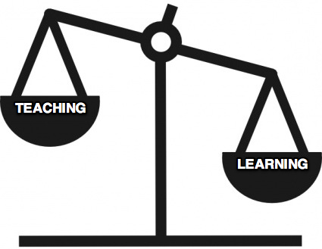
Takk for oppmerksomheten

